Slide 1
Simulation de source d'ions ECR monochargés
Guillaume Ferrand – IRFU/DACM

Slide 2
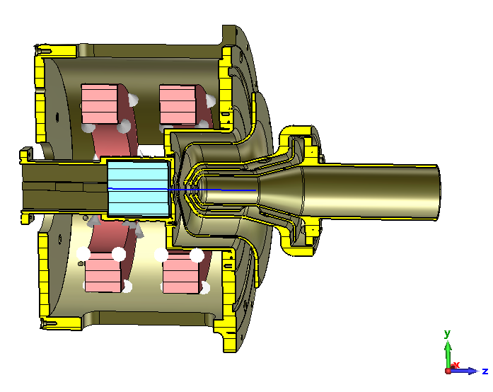
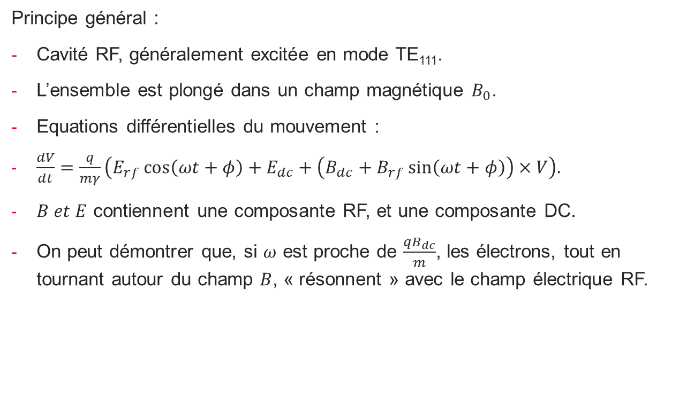
Physique des sources ECR
Principe général :
Cavité RF, généralement excitée en mode TE₁₁₁.
L’ensemble est plongé dans un champ magnétique $B_{0}$.
Equations différentielles du mouvement :
$\frac{dV}{dt}=\frac{q}{mγ}\left(E_{rf}\cos\left(ωt+φ\right)+E_{dc}+\left(B_{dc}+B_{rf}\sin\left(ωt+φ\right)\right)×V\right).$
$B et E$ contiennent une composante RF, et une composante DC.
On peut démontrer que, si $ω$ est proche de $\frac{qB_{dc}}{m}$, les électrons, tout en tournant autour du champ $B$, « résonnent » avec le champ électrique RF.
Structure axis to monitor the static B-Field
Ion Extraction
Fixed Potentials applied
Plasma Chamber
Coil Design

Slide 3
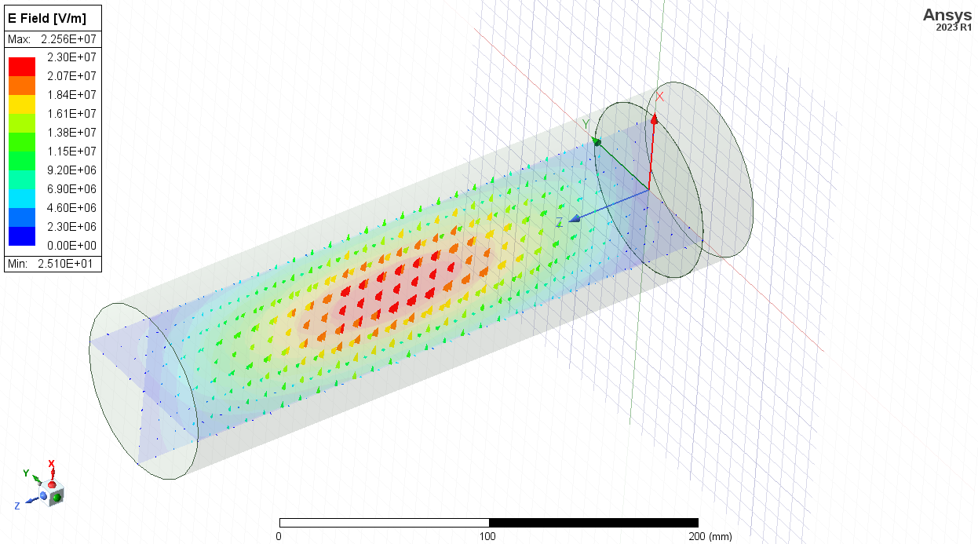

Phénomène de résonnance cyclotron
On peut montrer que la vitesse $V$ augmente « indéfiniment » si $\frac{q}{m}B_{0}$ s’approche de $ω$. Plus précisément, la vitesse augmente jusqu’à ce que l’électron soit relativiste.
$ω_{0}=\frac{q}{m}B_{0}$ est appelé fréquence ECR, et dépend donc du champ extérieur.
Typiquement, à 2,45 GHz, pour l’électron, $B_{0}$ doit être de l’ordre de 87,5 mT.
A l’inverse, pour le proton, $m_{p}≫m_{e}$, donc la fréquence « ECR » du proton est beaucoup plus faible.
Zone ECR

Slide 4
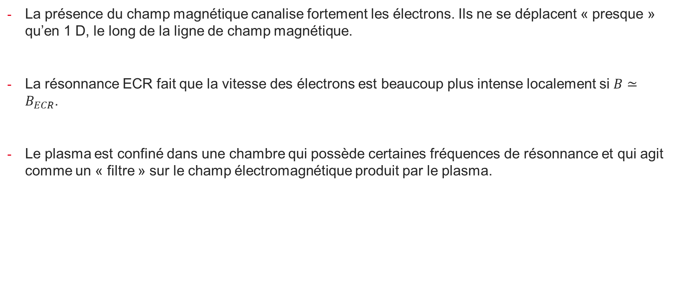
Différences avec la physique des plasmas « classique ».
La présence du champ magnétique canalise fortement les électrons. Ils ne se déplacent « presque » qu’en 1 D, le long de la ligne de champ magnétique.
La résonnance ECR fait que la vitesse des électrons est beaucoup plus intense localement si $B≃B_{ECR}$.
Le plasma est confiné dans une chambre qui possède certaines fréquences de résonnance et qui agit comme un « filtre » sur le champ électromagnétique produit par le plasma.

Slide 5
Collisions et formation du plasma
Les électrons accélérés peuvent :
Collision avec… | … la paroi | … une molécule ou un ion
Vitesse faible | Absorption par la paroi. | Absorption par un cation. Rétrodiffusion.
Vitesse moyenne | Rétrodiffusion. | Rétrodiffusion.
Vitesse élevée | Emission d’électrons secondaires. | Formation de nouveaux ions et e-. Transfert d’énergie.

Slide 6
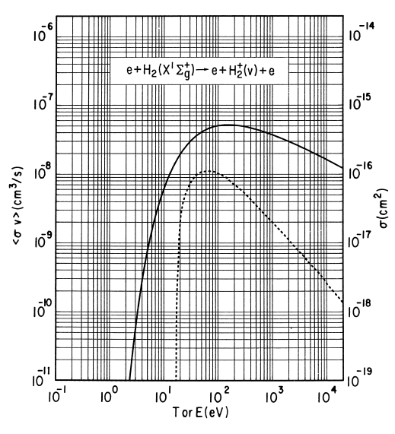
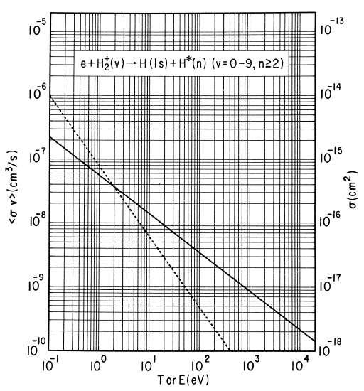
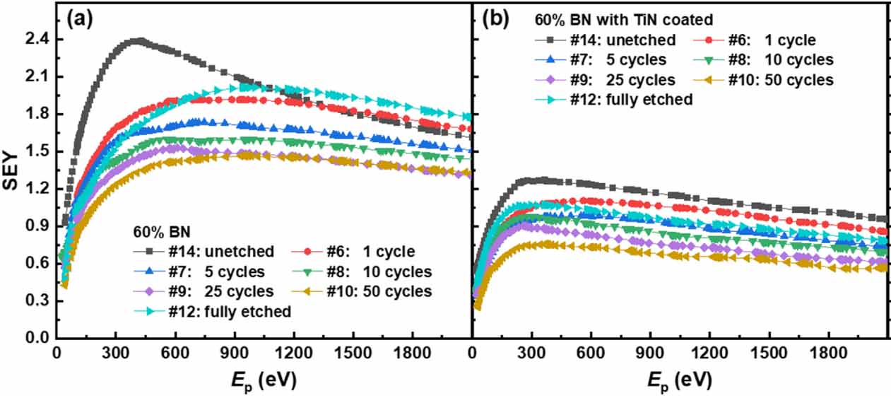
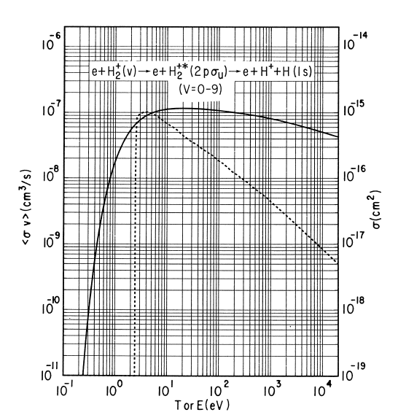
Exemples
Formation d’ions :
Absorption d’e- :
Emission secondaire sur la paroi (SEY) :
Zhuoxi Lian et al 2024 J. Phys. D: Appl. Phys. 57 315304
Janev et al, 1987

Slide 7
Apparition / disparition du plasma
Deux phénomènes sont en opposition dans le plasma :
Formation de nouveaux ions après collision entre molécules neutres et ions et des électrons (électrons rapides),
Absorption des électrons par les ions (électrons lents).
La vitesse est principalement angulaire avant choc.
Suite à un choc, la vitesse angulaire de l’électron est en partie transférée en longitudinal, de façon aléatoire (choc élastique).

Slide 8
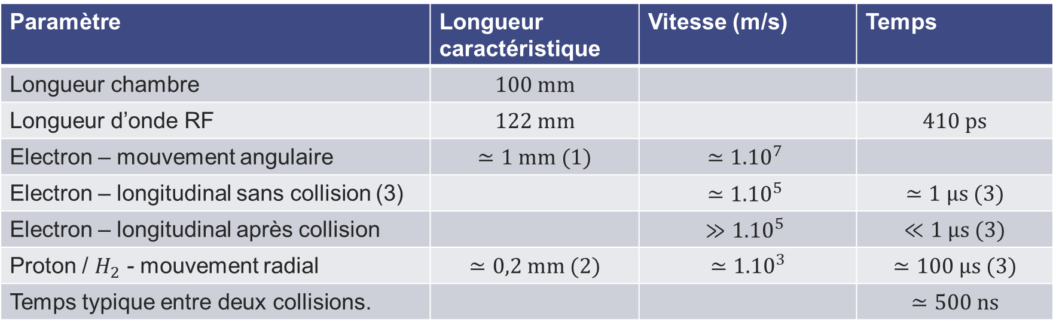
Tableau des durées caractéristiques
Paramètre | Longueur caractéristique | Vitesse (m/s) | Temps
Longueur chambre | $$100 mm$$
Longueur d’onde RF | $$122 mm$$ |  | $$410 ps$$
Electron – mouvement angulaire | $$≃1 mm (1)$$ | $${≃1.10}^{7}$$
Electron – longitudinal sans collision (3) |  | $${≃1.10}^{5}$$ | $$≃1 µs (3)$$
Electron – longitudinal après collision |  | $${≫1.10}^{5}$$ | $$≪1 µs (3)$$
Proton / $H_{2}$ - mouvement radial | $$≃0,2 mm (2)$$ | $${≃1.10}^{3}$$ | $$≃100 µs (3)$$
Temps typique entre deux collisions. |  |  | $$≃500 ns$$
Notes : (1) Rayon typique de la trajectoire à vitesse maximale. (2) Rayon de la trajectoire à vitesse thermique. (3) Temps pour parcourir toute la chambre.

Slide 9
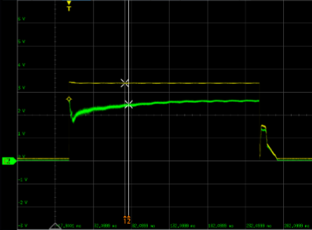
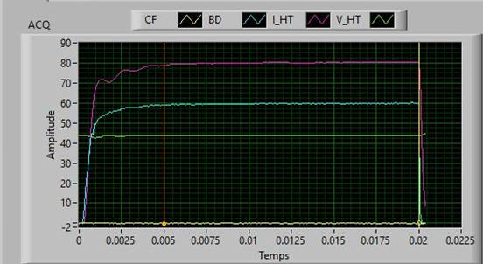
Apparition / disparition du plasma
An example of beam current exiting the cavity.
Quelques ms pour que le courant sortant de la source soit stable.
Quelques ms pour que le courant disparaisse.
Magnetron pulse gate
Beam current
Faisceau d’ions (courant total)
Dont H+ extrait.

Slide 10
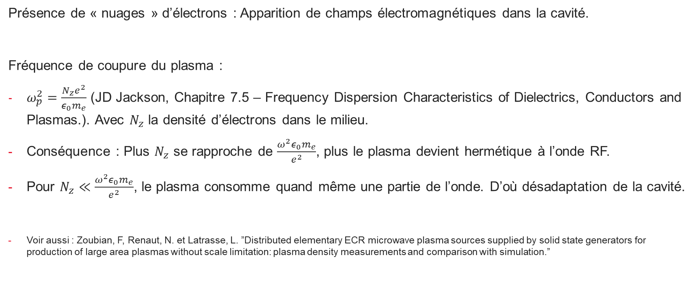
Effet des électrons, du plasma, sur le champ électromagnétique
Présence de « nuages » d’électrons : Apparition de champs électromagnétiques dans la cavité.
Fréquence de coupure du plasma :
$ω_{p}^{2}=\frac{N_{z}e^{2}}{ε_{0}m_{e}}$ (JD Jackson, Chapitre 7.5 – Frequency Dispersion Characteristics of Dielectrics, Conductors and Plasmas.). Avec $N_{z}$ la densité d’électrons dans le milieu.
Conséquence : Plus $N_{z}$ se rapproche de $\frac{ω^{2}ε_{0}m_{e}}{e^{2}}$, plus le plasma devient hermétique à l’onde RF.
Pour $N_{z}≪\frac{ω^{2}ε_{0}m_{e}}{e^{2}}$, le plasma consomme quand même une partie de l’onde. D’où désadaptation de la cavité.
Voir aussi : Zoubian, F, Renaut, N. et Latrasse, L. ”Distributed elementary ECR microwave plasma sources supplied by solid state generators for production of large area plasmas without scale limitation: plasma density measurements and comparison with simulation.”

Slide 11
Présentation de Lorenzo Neri - INFN
Sources :
“High stability microwave discharge ion sources”, Nature, Scientific reports, (2022) 12:3064.
“Advances in PIC simulation of 2.45 GHz ECR Ion Sources”, ECRIS 2024.
Source : ECRIS 2024

Slide 12
Slide présenté par Lorenzo Neri à l’ECRIS.

Slide 13
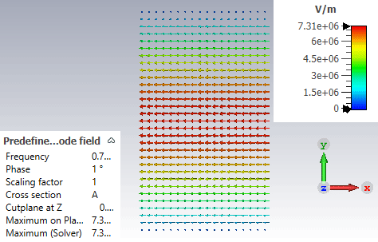
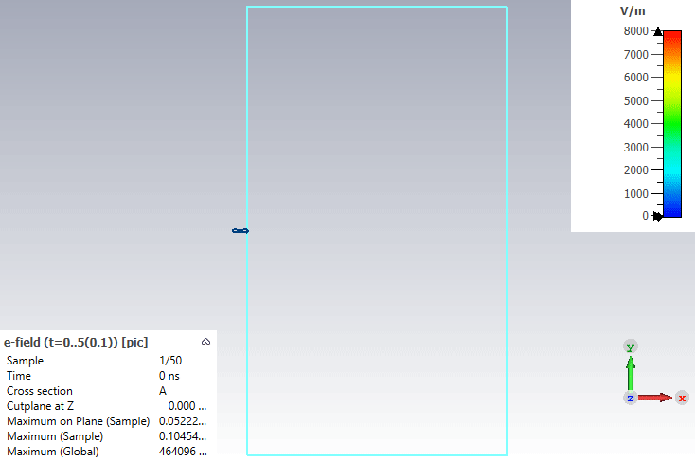
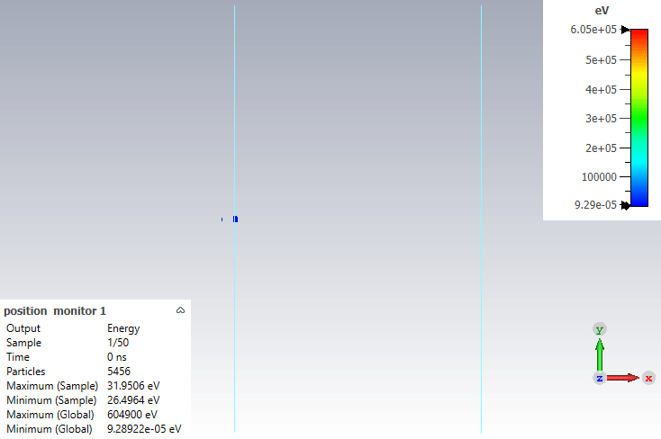
Simulation avec CST MW Studio – PIC solver.
Electron Density
Exemple avec mode TM01
Champ électrique RF
Flux d’électrons à partir d’un point fixe
Champ électrique produit
Ion Density
Le champ électrique produit par le faisceau doit respecter les conditions aux limites de la cavité : champ magnétique parallèle et champ électrique normal à la surface.

Slide 14
Simulations avec WarpX ou Smilei ?
Programmes actuellement utilisées au CEA pour la simulation de plasma.
WarpX : Déjà utilisé pour simuler l’extraction des ions des sources ECR.
Smilei : Utilisé pour simuler les interactions ondes/plasma.
Pour le moment, nous n’avons pas testé ces logiciels pour la simulation de chambre plasma ECR.
Sont-ils adaptés au calcul avec champ magnétique externe ?
Sont-ils adaptés pour des calculs dans une cavité résonnante ?

Slide 15
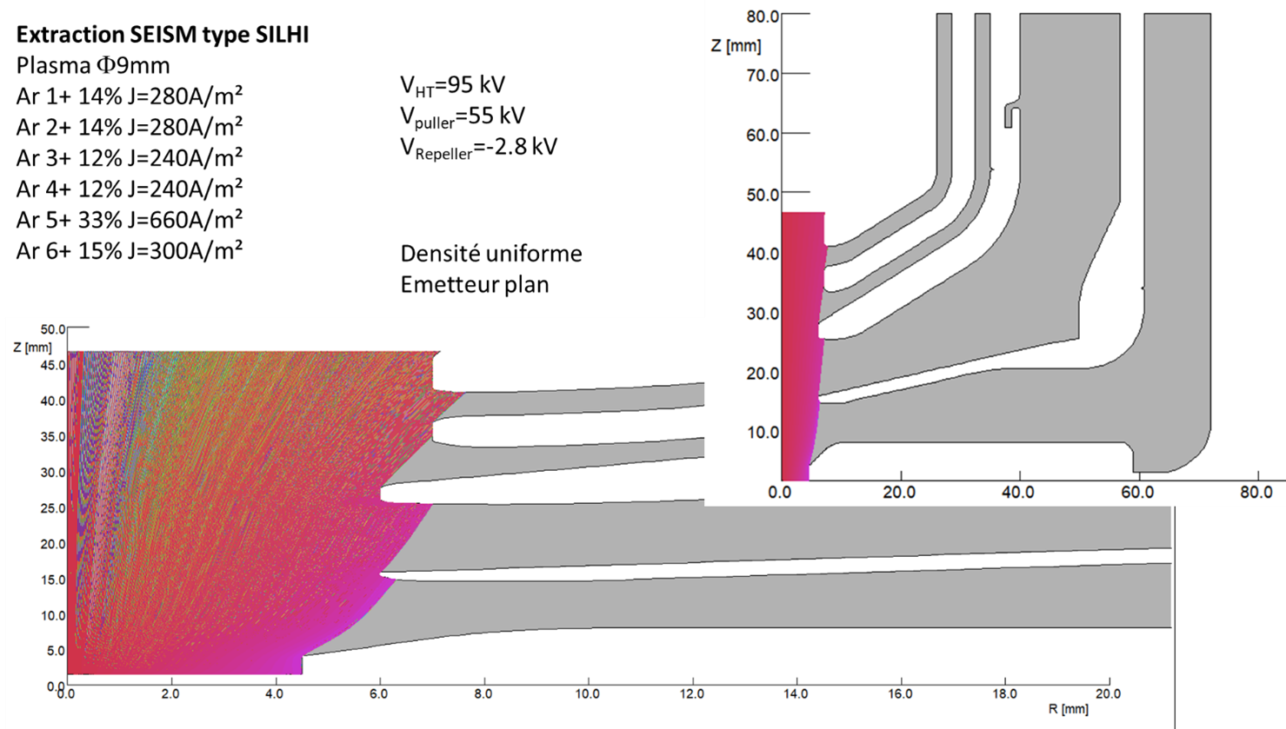
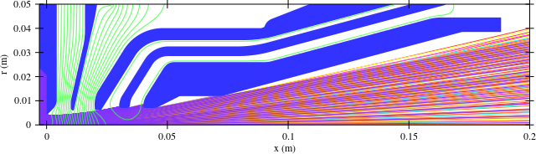
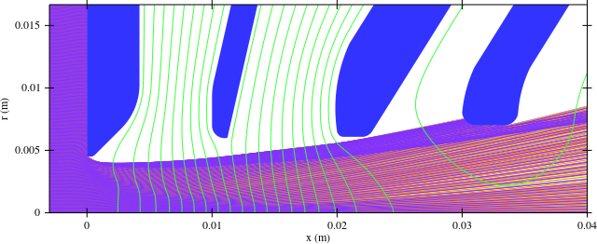
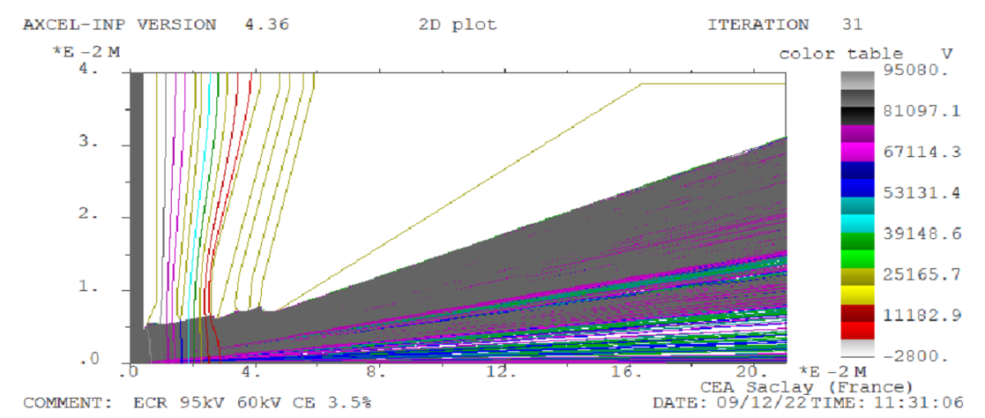
Simulations 2D de l’extraction (Par Olivier Tuske)
Extraction faisceau Ar SEISM avec Géométrie SILHI (plasma Φ9mm)
Extraction SEISM
Simulation IBSIMU
( Emetteur plasma)
Extraction SEISM – Simulation OPERA-2D (densité uniforme)
Extraction SEISM – Simulation AXEL
( Emetteur plasma)
Tous les codes donnent le même type de résultat : trop de charge d’espace
le faisceau explose
Il reste 1/3 de l’intensité initiale
PACIFICS – AXE4 - O. Delferrière

